Slide 1
Olist의 seller를 위한 컨설팅
seller의 매출 증대 방안 모색
1 조 김 로 미 김 상 윤 윤 보 라 장 현 준

Slide 2




>>
팀원 소개
김로미
김상윤
윤보라
장현준
데이터 분석 직무에서 일하고 싶은 취준생입니다
데이터 분석가를 희망하는 학생입니다
데이터 분석 역량을 갖추고 경영기획 직무에서 일하고 싶은 취준생입니다
데이터 분석으로 미지의 인사이트를 얻고 싶은 사람입니다

Slide 3
>>
목차
1
도메인 이해
2
데이터 분석
3
프로젝트 회고

Slide 4
1
도메인 이해

Slide 5

1. 도메인의 이해
OLIST 기업의 이해
1) E-commerce 정의
- 인터넷을 통해 상품이나 서비스를 구매하거나 판매 하는 활동 - 전통적인 상거래 방식보다 디지털 기술을 중심으로 한 새로운 비즈니스 모델을 제공 - 소매, 도매, 제조업, 서비스업 등 다양한 산업 분포
Ex) 대표적인 기업: 아마존, 이베이, 알리바바, 쿠팡 등

Slide 6
1. 도메인의 이해
OLIST 기업의 이해
2) E-commerce 유형
- B2C (Business-to-Consumer): 기업과 개인 소비자 간의 거래
- B2B (Business-to-Business): 기업과 기업 간의 거래 - C2C (Consumer-to-Consumer): 소비자와 소비자 간의 거래 - C2B (Consumer-to-Business): 소비자와 기업 간의 거래
OLIST 플랫폼에서의 주된 거래 유형은 개인 사업자와 소비자 간의 거래인 B2C 거래이다

Slide 7
1. 도메인의 이해
OLIST 기업의 이해
CASH IN
3) OLIST 의 Business Model
상품 등록 및 온라인 시장 제공
2. 주문처리 및 배송지원
3. 광고 및 마케팅 서비스
4. 수수료 모델
5. 데이터분석 및 인사이트 제공
CASH OUT
OLIST
commission
payment value
price
Seller
order
Customer
product
OLIST 의 주요 Business Model 수익은 판매자와 구매자에게 상품을 거래할 수 있는 플랫폼 서비스를 제공하고 상품 판매액에 대해 일정 퍼센트로 계산된 수수료 금액인 플랫폼 Commission 이다.
freight value
card commission

Slide 8
2
데이터 분석

Slide 9
Part 1
배송과 관련된 리뷰 점수 제고 방안

Slide 10
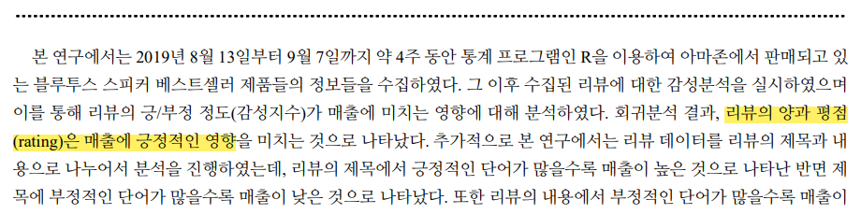
Part 1. 배송과 관련된 리뷰 점수 제고 방안
리뷰 평점이 매출에 미치는 영향력
출처) http://www.kodia.or.kr/upload/4/e69e99ca180c709fa8f29b190a140030.pdf
리뷰 점수 향상이 매출에 긍정적인 영향을 줌

Slide 11
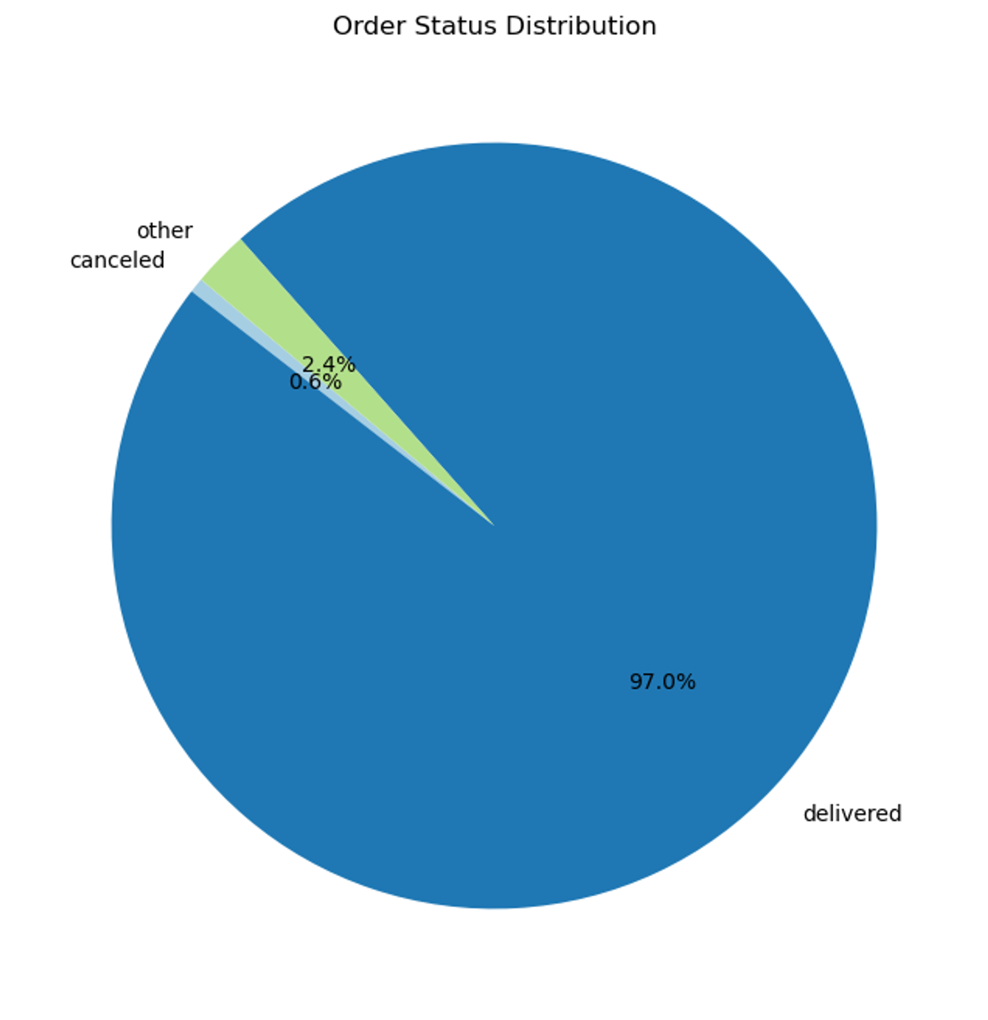
Part 1. 배송과 관련된 리뷰 점수 제고 방안
Olist의 배송 현황
대부분의 주문들(97.0%)이 배송 완료됨 (취소비율은 0.6%)
97%

Slide 12
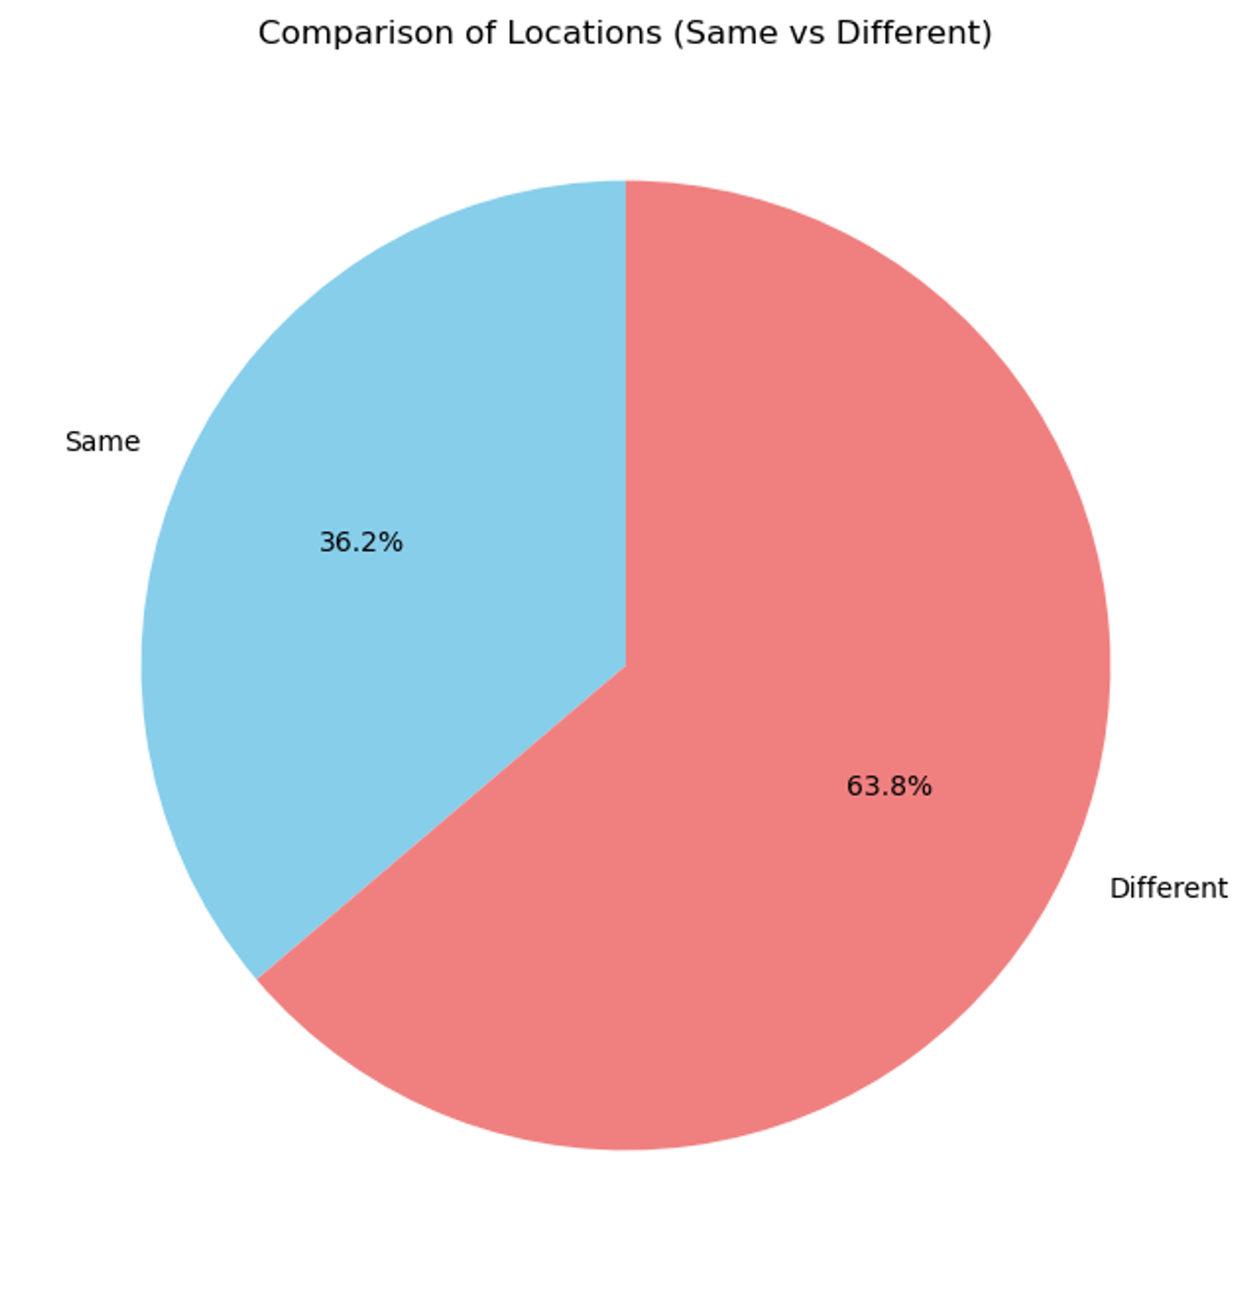
Part 1. 배송과 관련된 리뷰 점수 제고 방안
소비자와 셀러의 지역 차이에 따른 분포
소비자와 셀러의 지역이 같을 때 : 36.2%
소비자와 셀러의 지역이 다를 때 : 63.8%

Slide 13
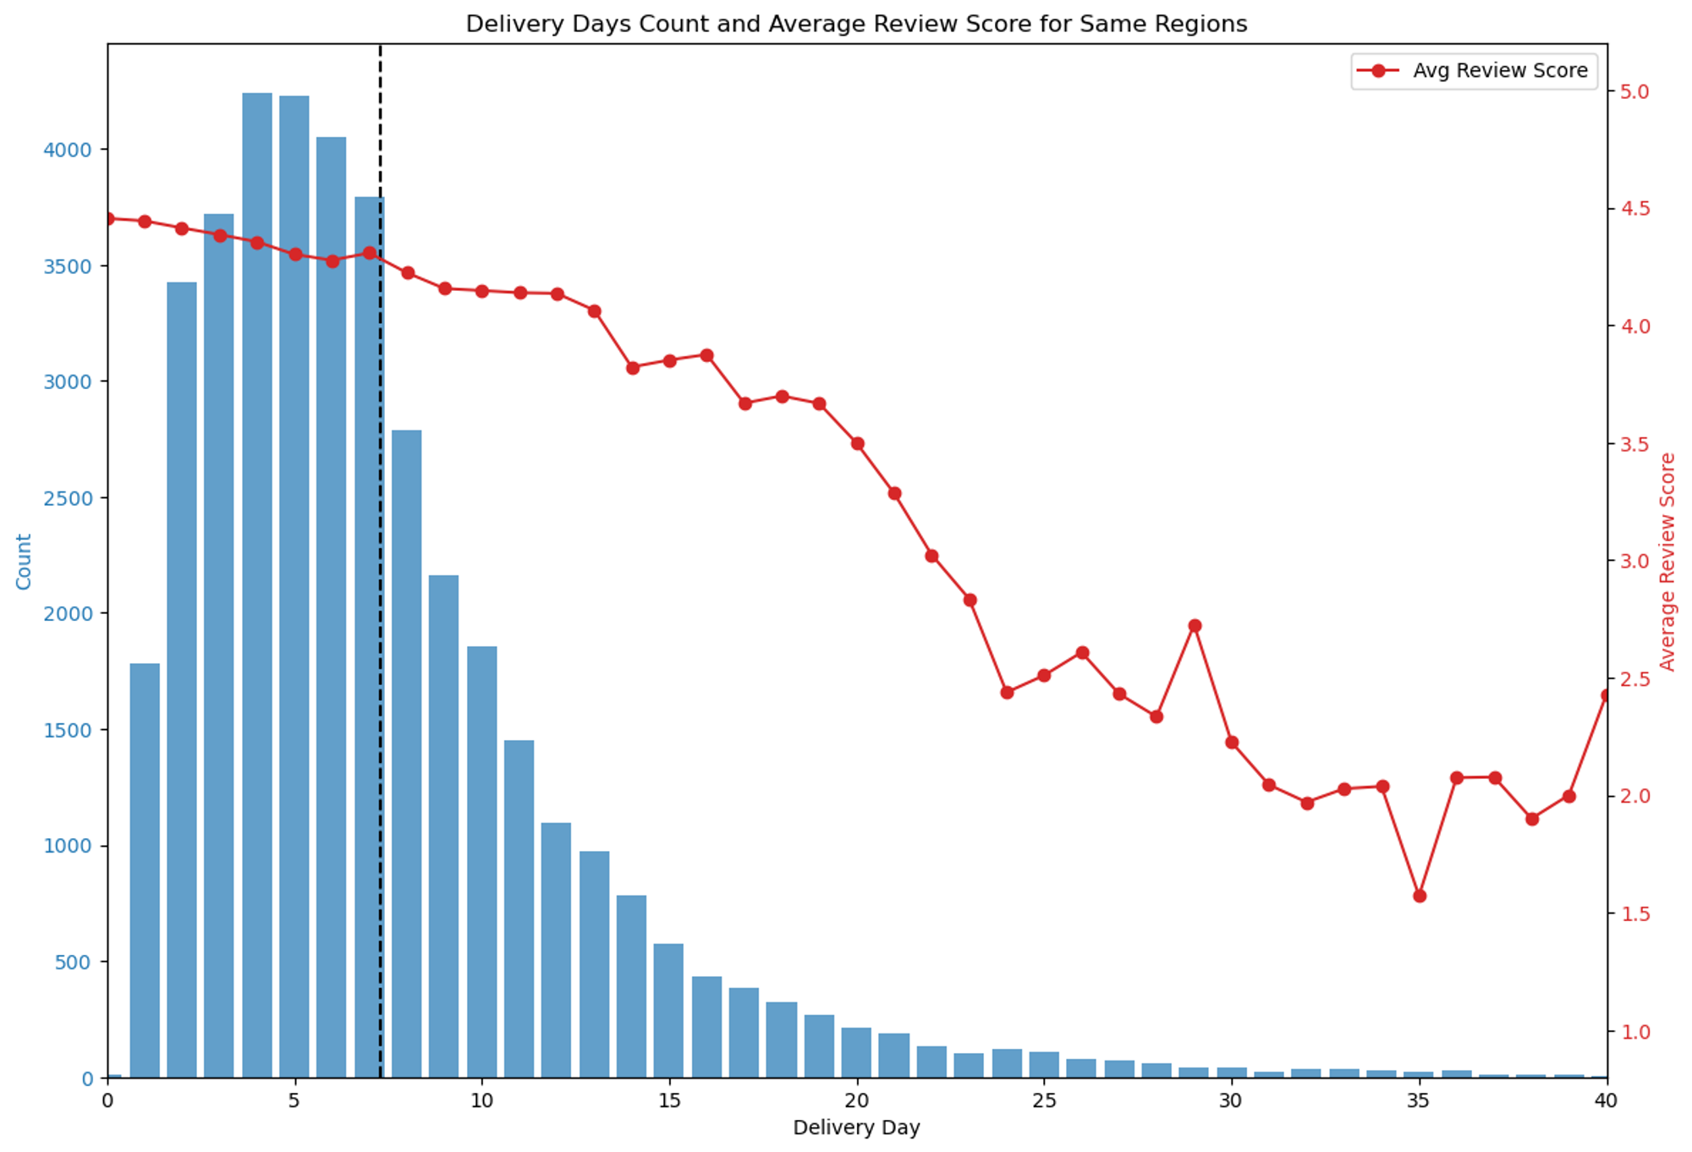
Part 1. 배송과 관련된 리뷰 점수 제고 방안
지역을 고려한 배송일 별 리뷰 점수
1) 소비자 지역과 셀러 지역 같을 때
13일

Slide 14
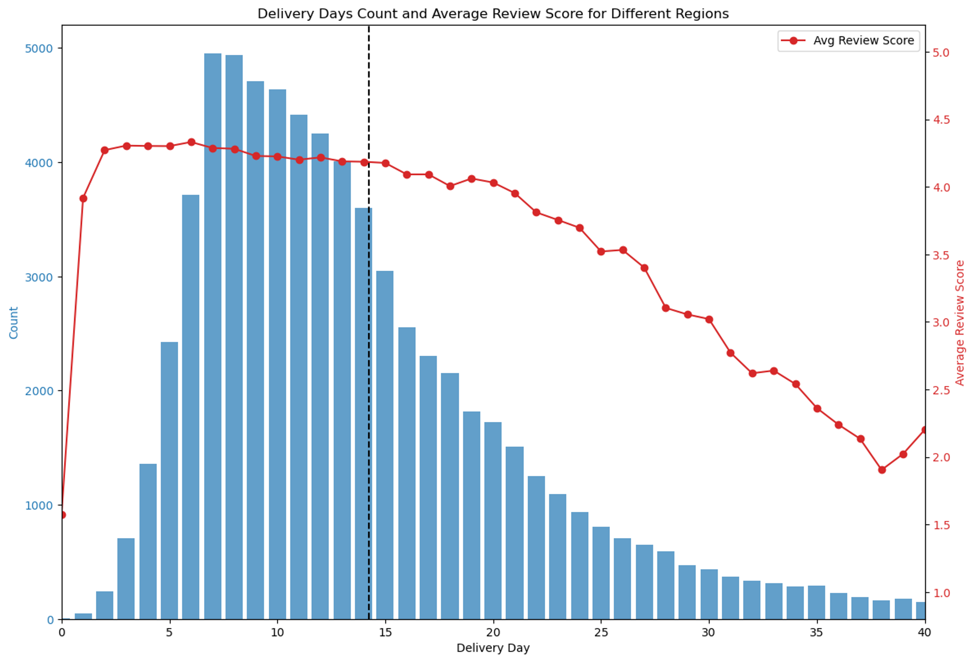
Part 1. 배송과 관련된 리뷰 점수 제고 방안
지역을 고려한 배송일 별 리뷰 점수
2) 소비자 지역과 셀러 지역 다를 때
20일

Slide 15
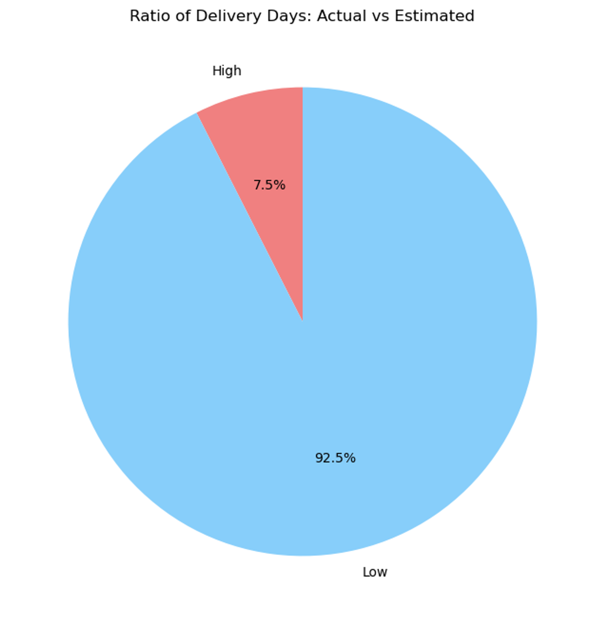
Part 1. 배송과 관련된 리뷰 점수 제고 방안
배송예정일 초과 여부 별 리뷰 점수
약 2.45점
약 4.21점

Slide 16
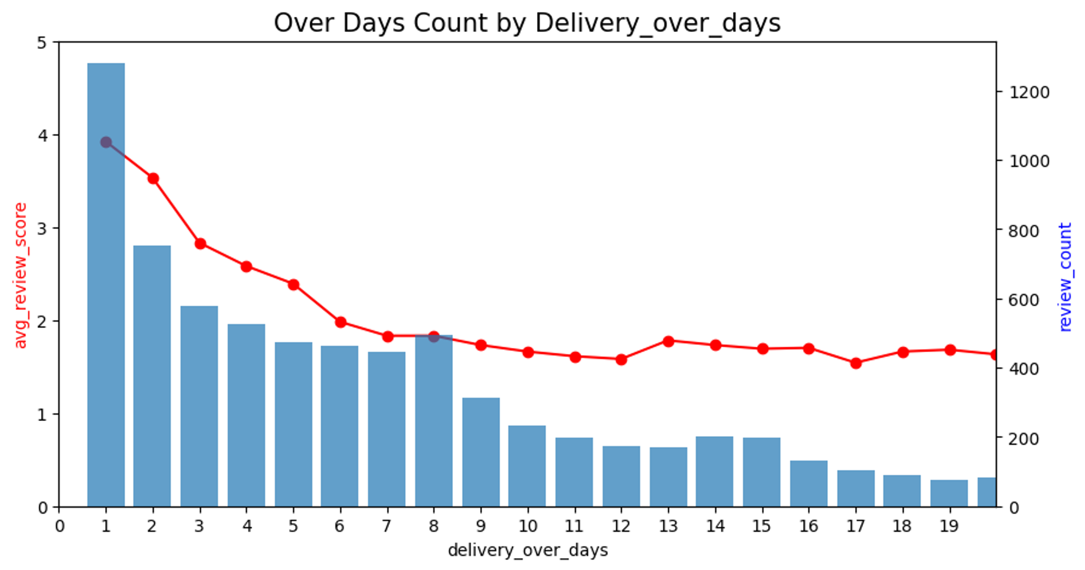
Part 1. 배송과 관련된 리뷰 점수 제고 방안
배송예정일 초과 시 지연 일수에 따른 리뷰 점수

Slide 17
>>
배송과 관련된 리뷰 점수 제고 방안 요약
Part 1
💡
💡
< 배송일 관련 >
< 배송예정일 설정 관련 >
같은 지역일 때, 고객들의 배송일에 대한 민감도 높음 → 같은 지역의 셀러들은 13일 이내 배송완료할 것 권장
다른 지역일 때, 고객들의 배송일에 대한 민감도 낮음
→ 다른 지역의 셀러들은 20일 이내 배송완료할 것 권장
배송일이 예정일보다 초과되면 하루만 지나도 평균 리뷰점수가 급격하게 하락함
배송일이 초과된 제품의 seller들을 대상으로 배송예정일을 넉넉하게 설정하여 배송일이 예정일을 넘지 않도록 주의

Slide 18
Part 2
신용카드를 통한 판매욕구 증진 방안

Slide 19
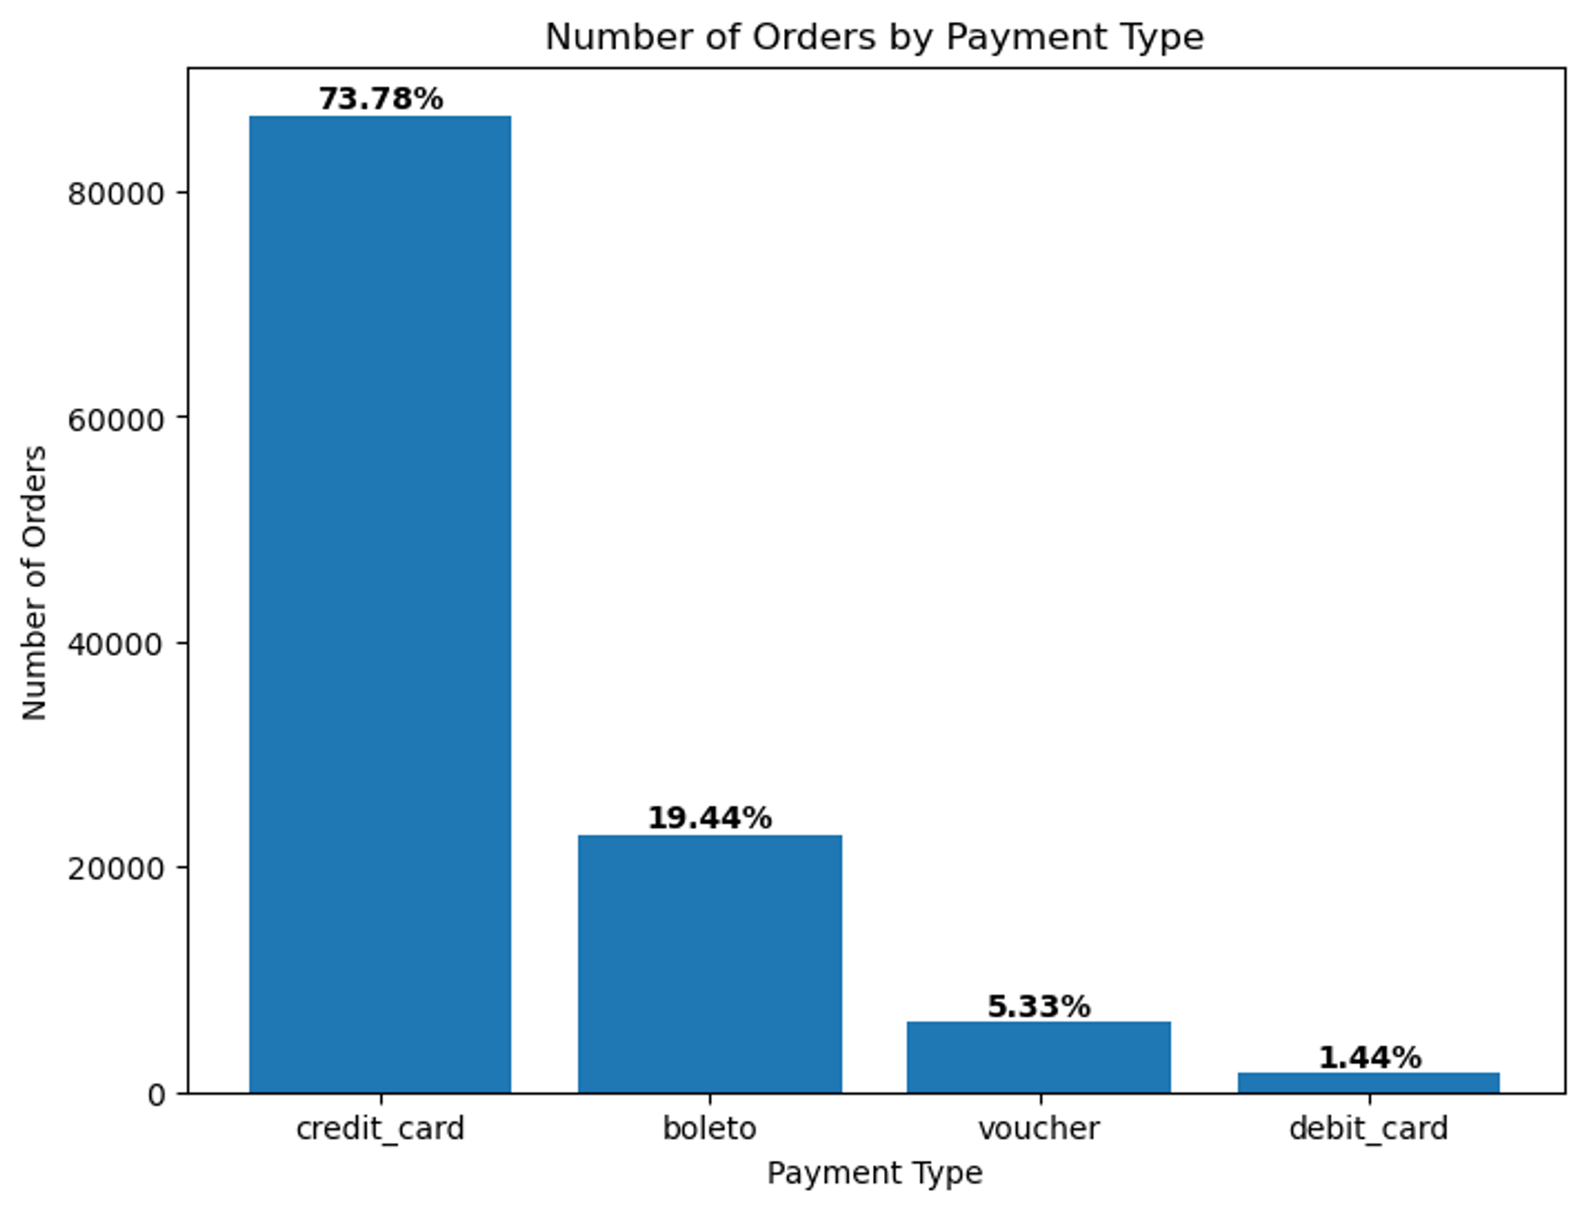
Part 2. 신용카드를 통한 판매욕구 증진 방안
결제 수단 파악
결제 수단 중 신용카드의 선호도가 가장 높음

Slide 20
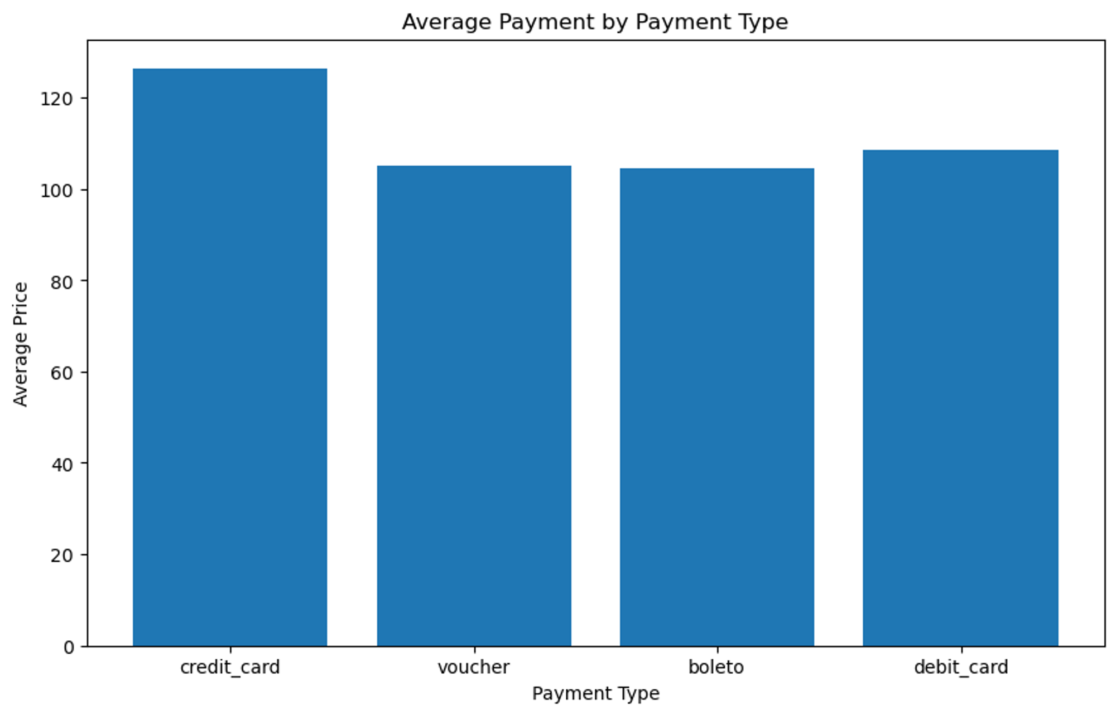
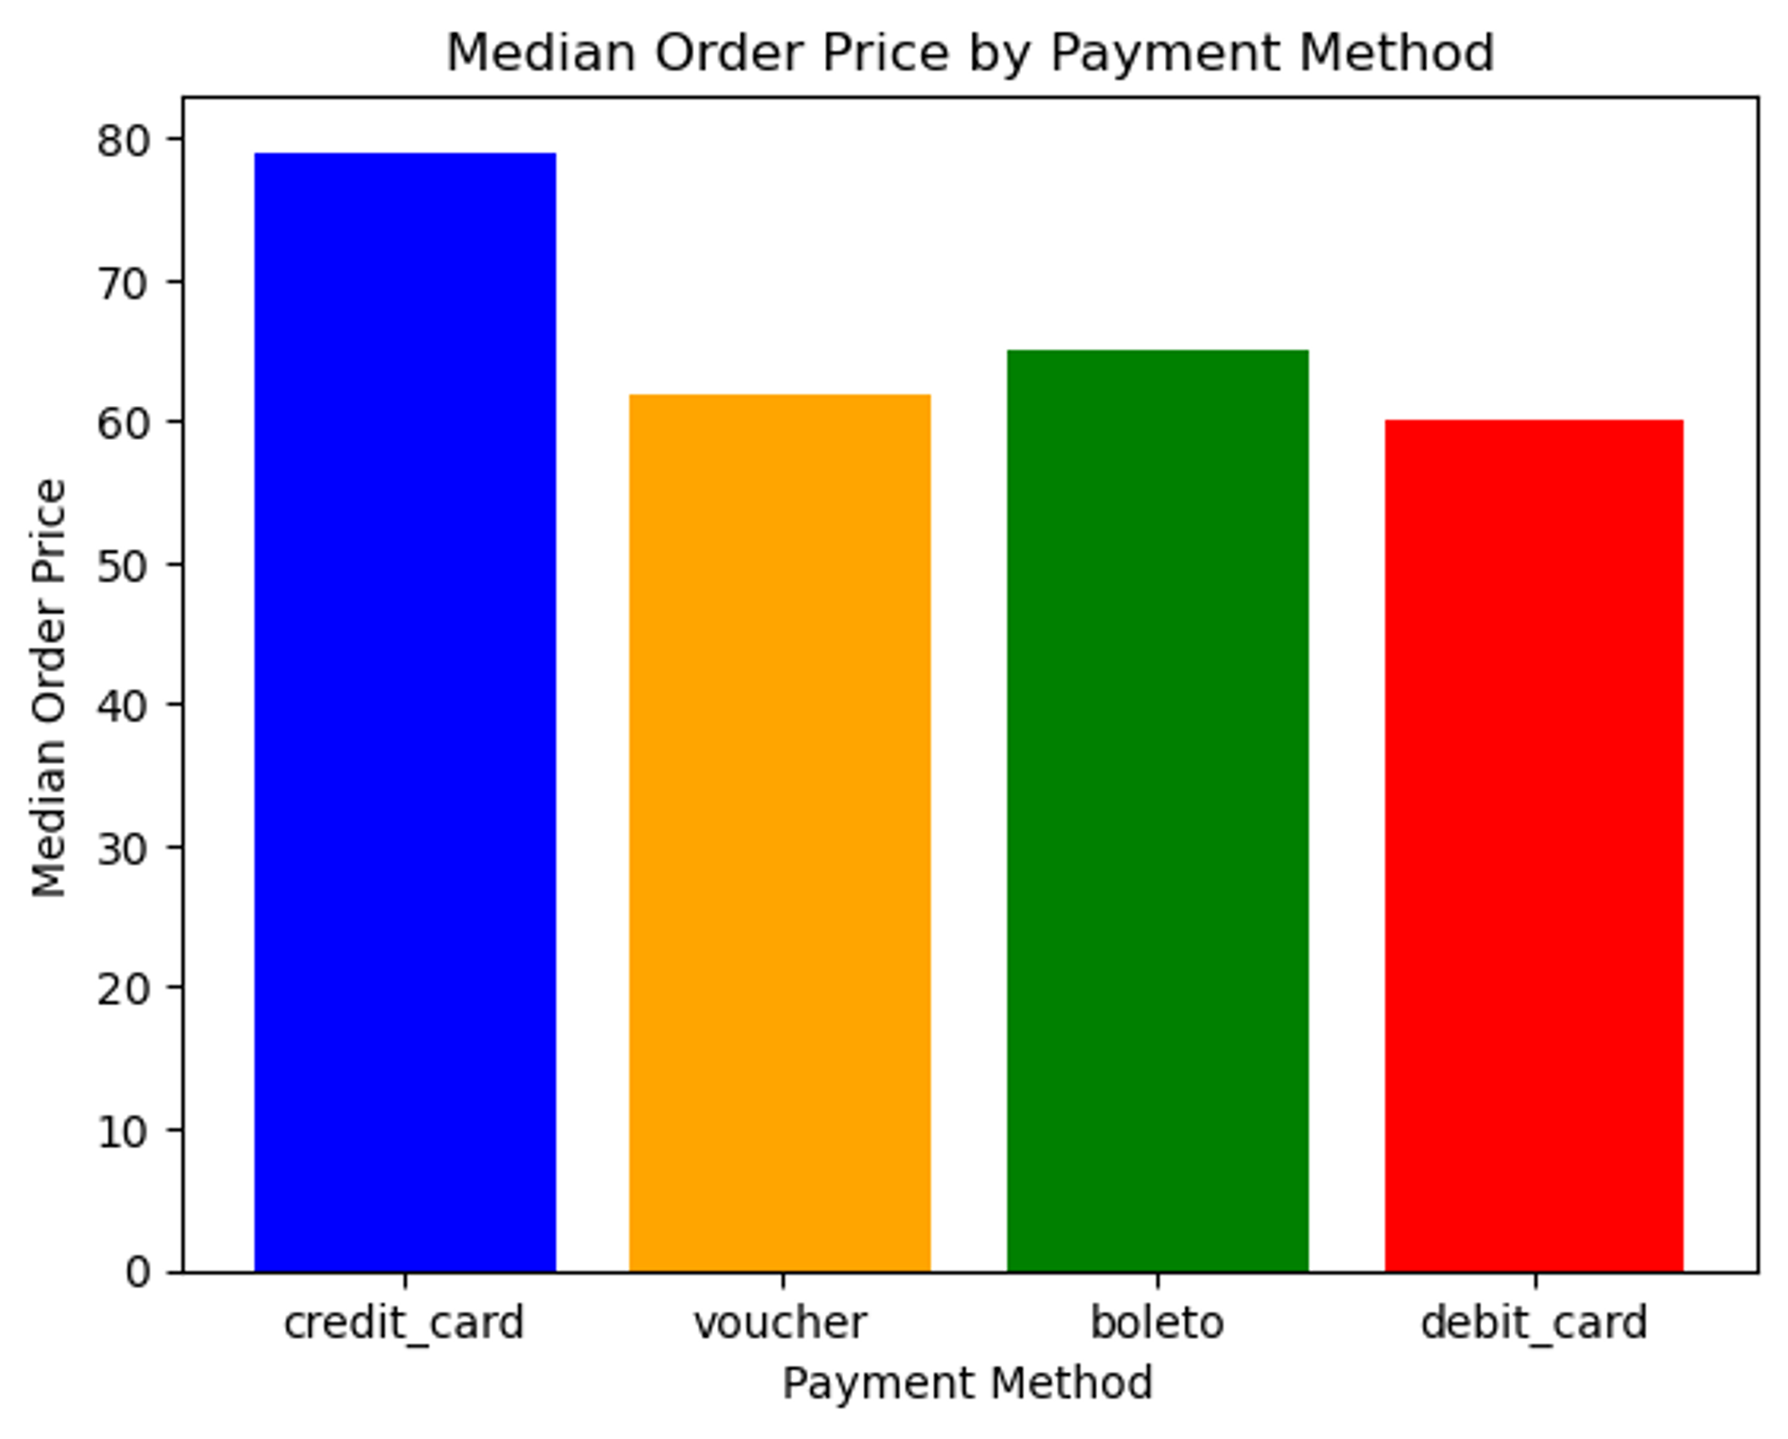
Part 2. 신용카드를 통한 판매욕구 증진 방안
결제 수단 별 결제 대금
▲ 20%
▲ 30%
신용카드를 통한 평균 결제 대금이 나머지에 비해 약 20% 정도 높음 (중위수 또한 약 30% 높음)

Slide 21
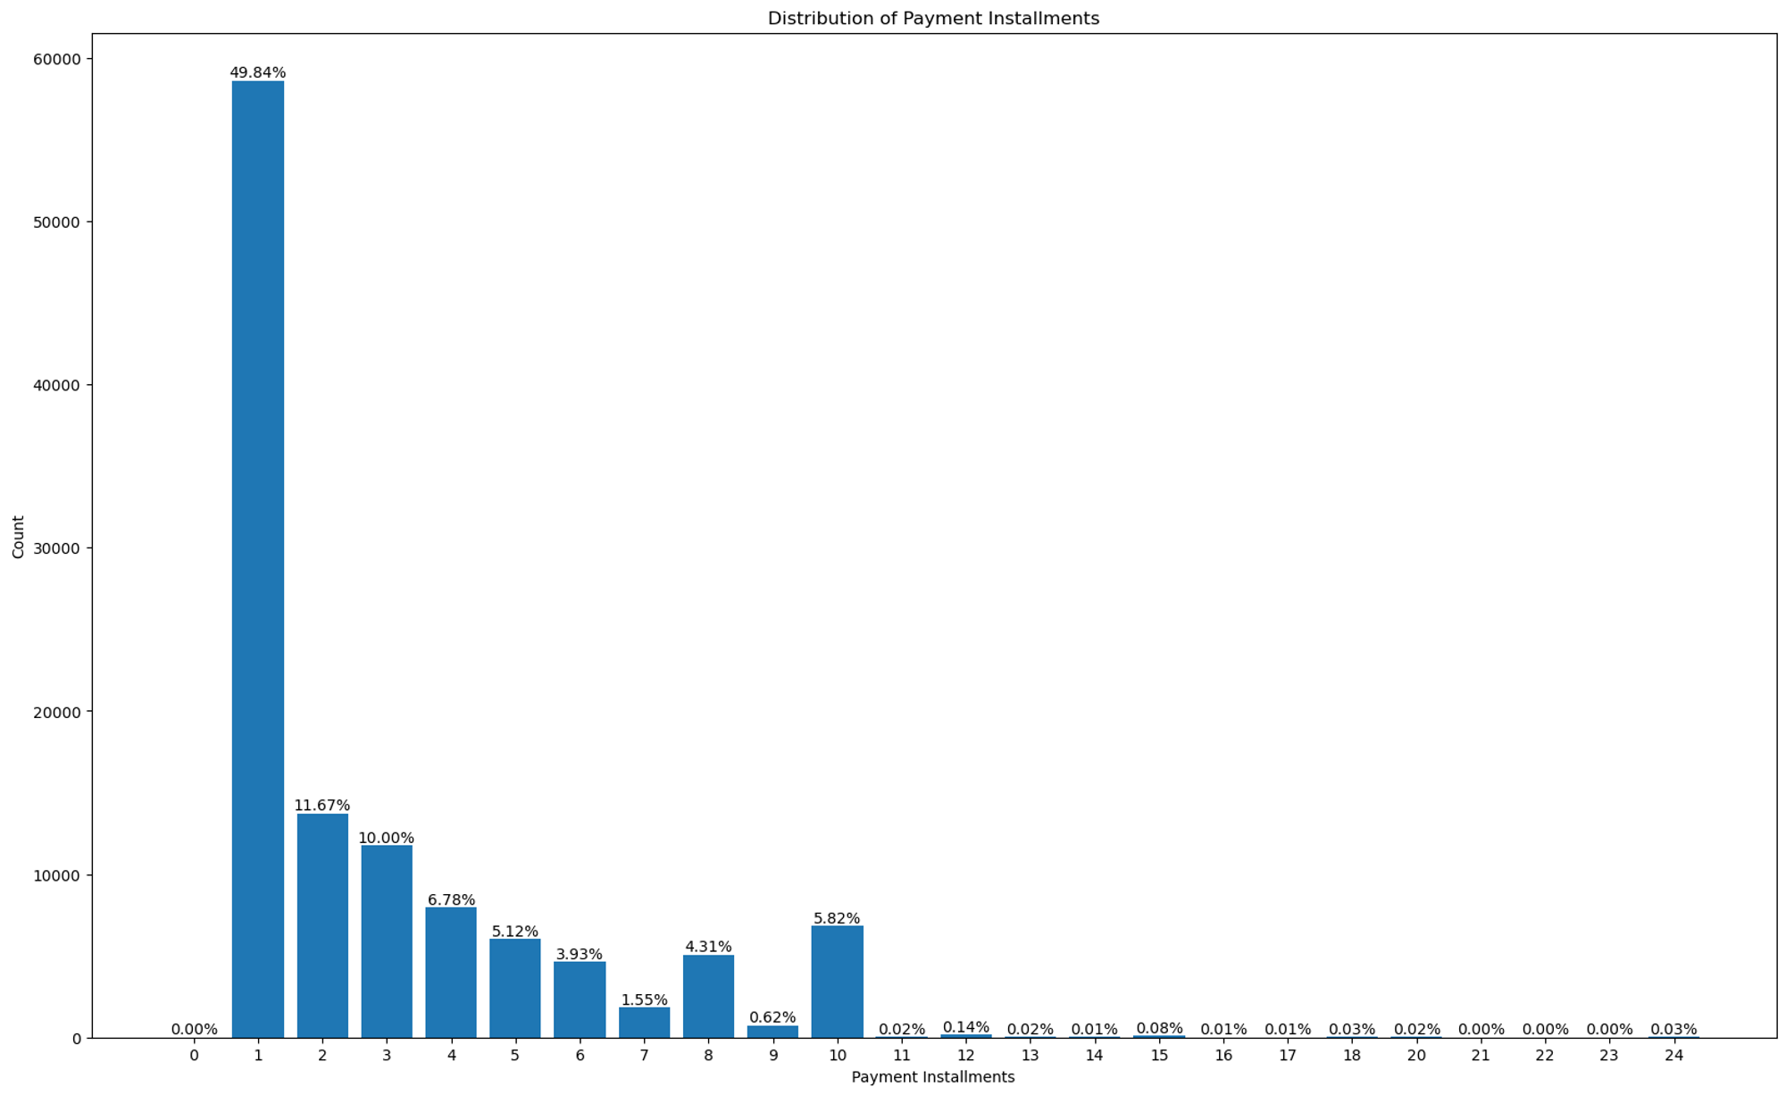
Part 2. 신용카드를 통한 판매욕구 증진 방안
할부개월수 별 주문건수 분포
1에서 10개월까지 전체의 99.64%를 차지, 나머지 값들은 분석에 노이즈를 일으켜 제외하고 분석에 임함

Slide 22
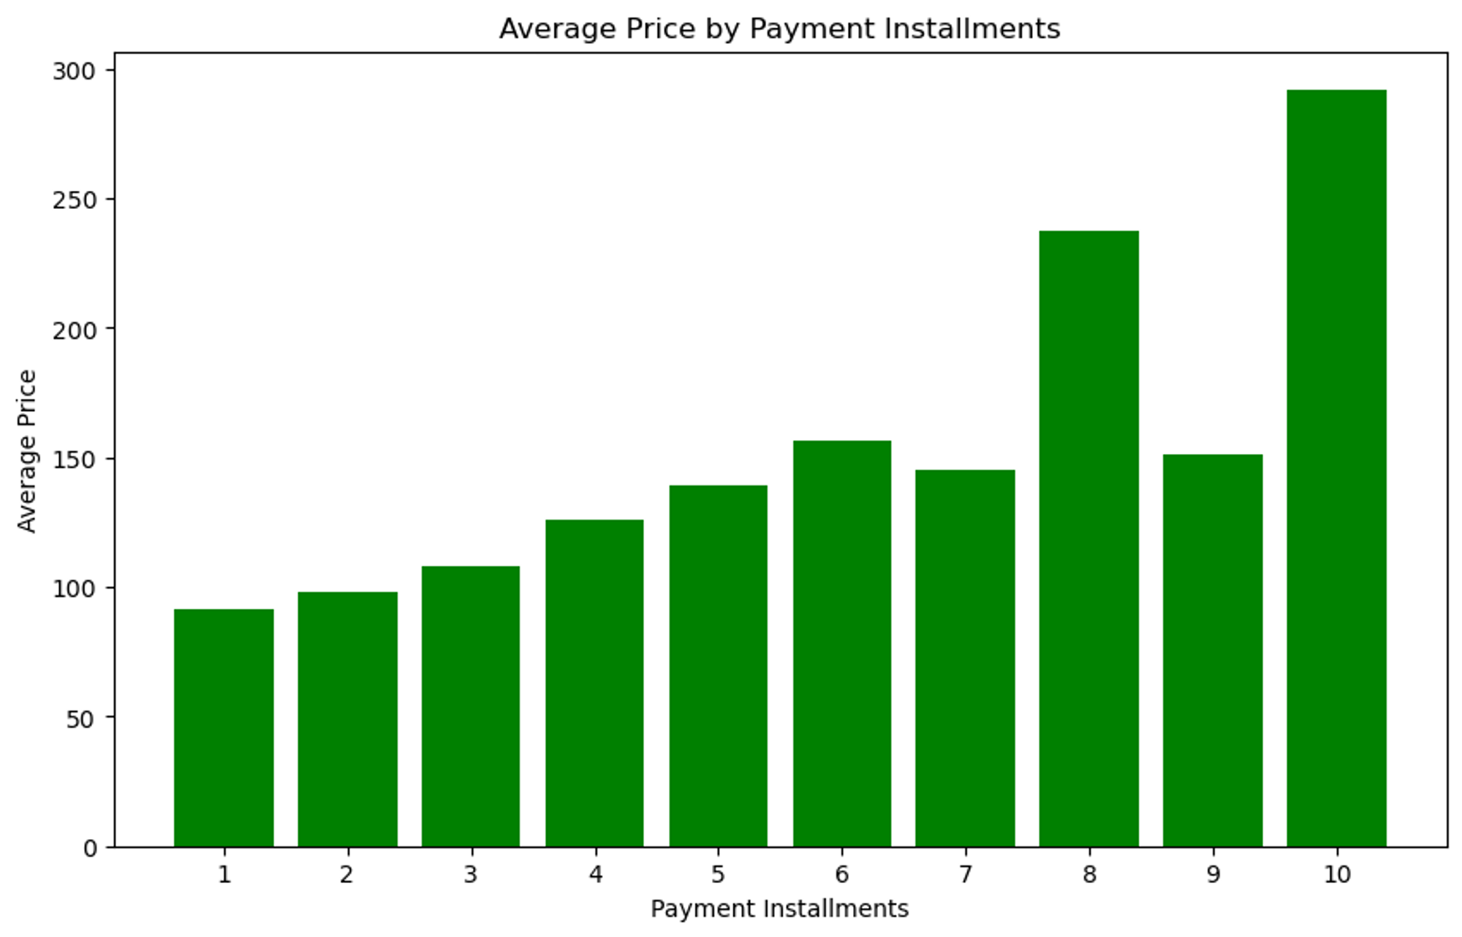
Part 2. 신용카드를 통한 판매욕구 증진 방안
할부개월수 별 제품 단가
할부개월수(1~10개월)와 평균가격의 상관관계는 0.84로 양의 상관관계 존재

Slide 23
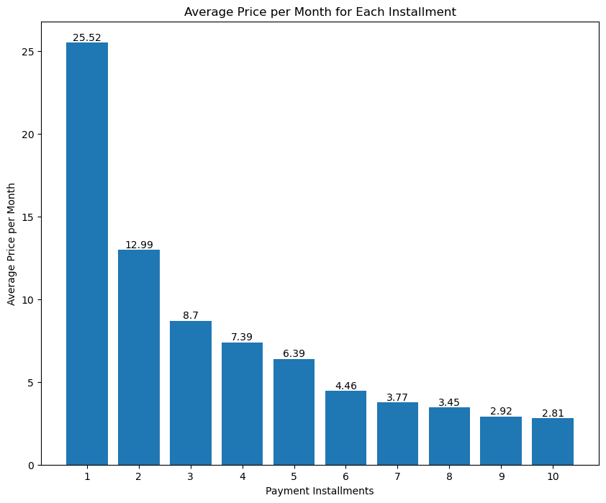
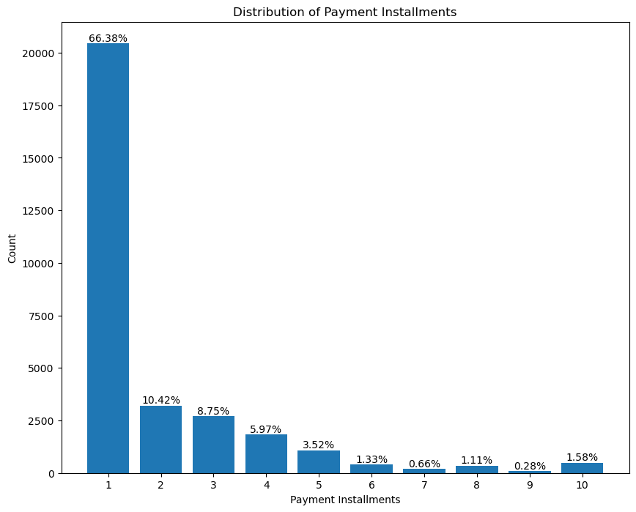
Part 2. 신용카드를 통한 판매욕구 증진 방안
월 별 소비자들이 부담하는 평균 카드대금(제품 가격 고려)
1) 저가 (40 이하 → 1만 651.60 원, 하위 25%)

Slide 24
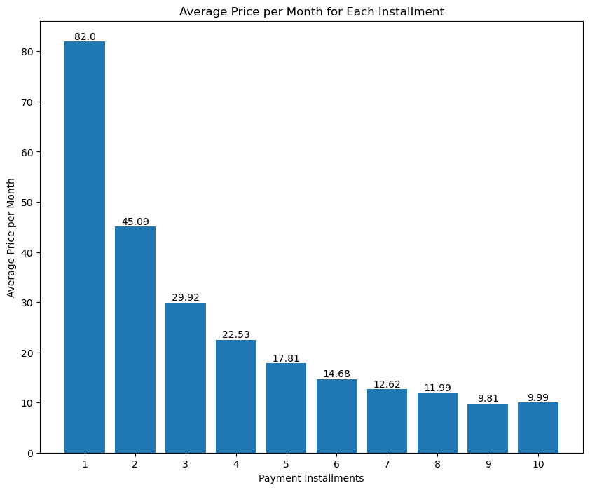
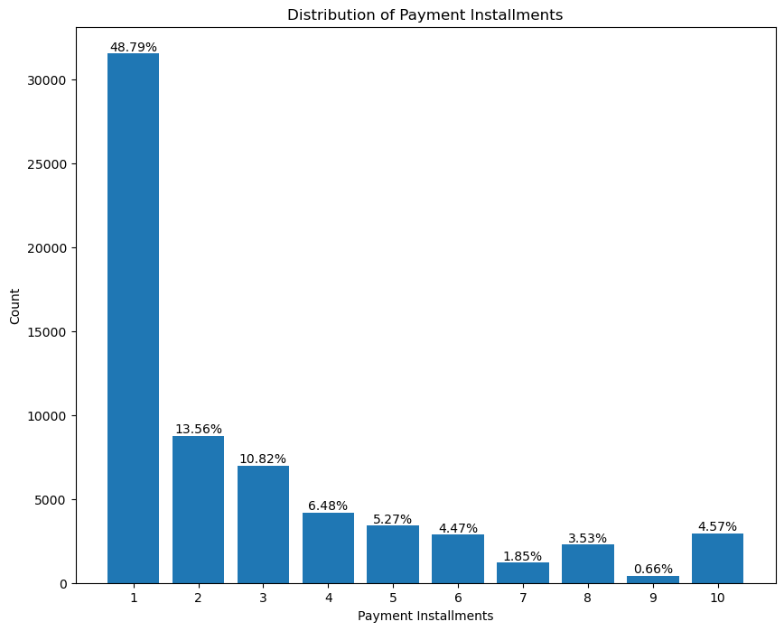
Part 2. 신용카드를 통한 판매욕구 증진 방안
월 별 소비자들이 부담하는 평균 카드대금(제품 가격 고려)
2) 중간 (40 ~ 159, 중간 50%)

Slide 25
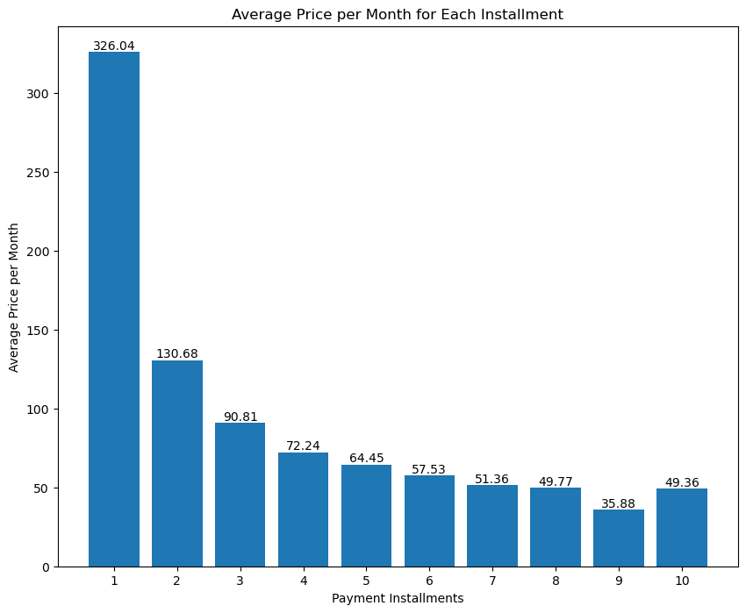
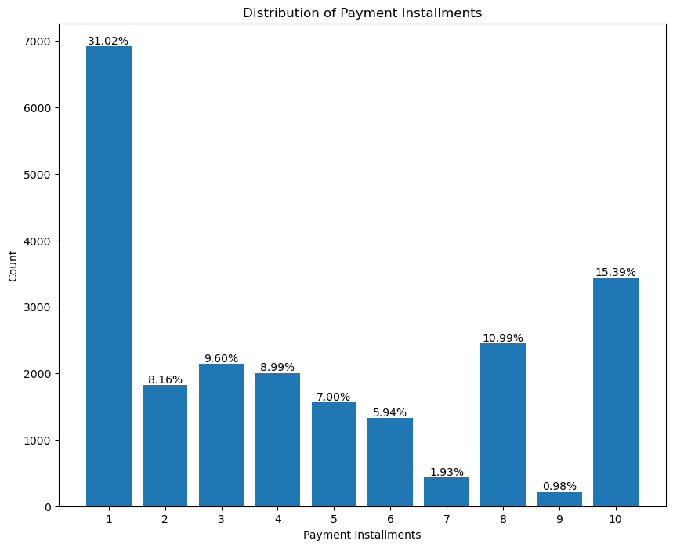
Part 2. 신용카드를 통한 판매욕구 증진 방안
월 별 소비자들이 부담하는 평균 카드대금(제품 가격 고려)
3) 고가 (159 이상 → 4만 2,340.11 원, 상위 25%)

Slide 26
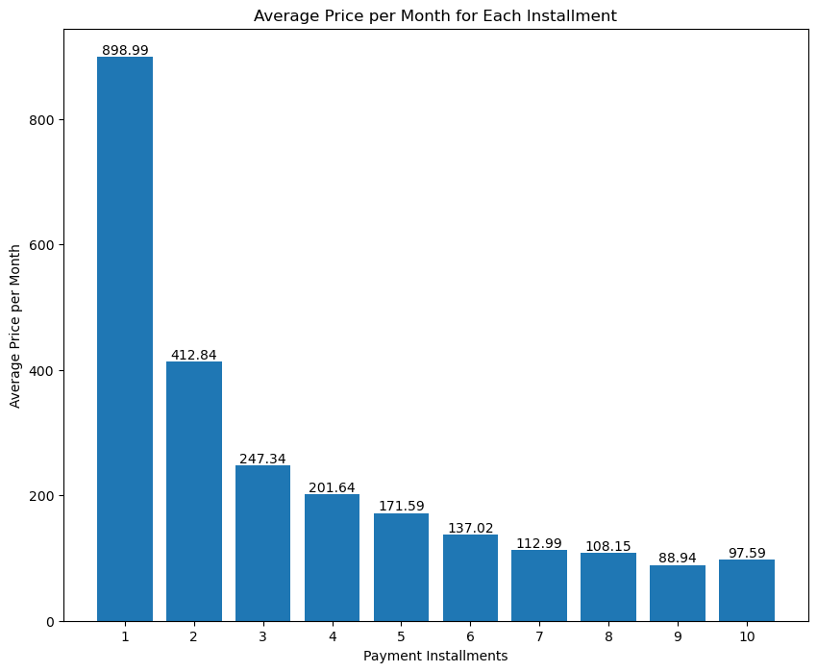
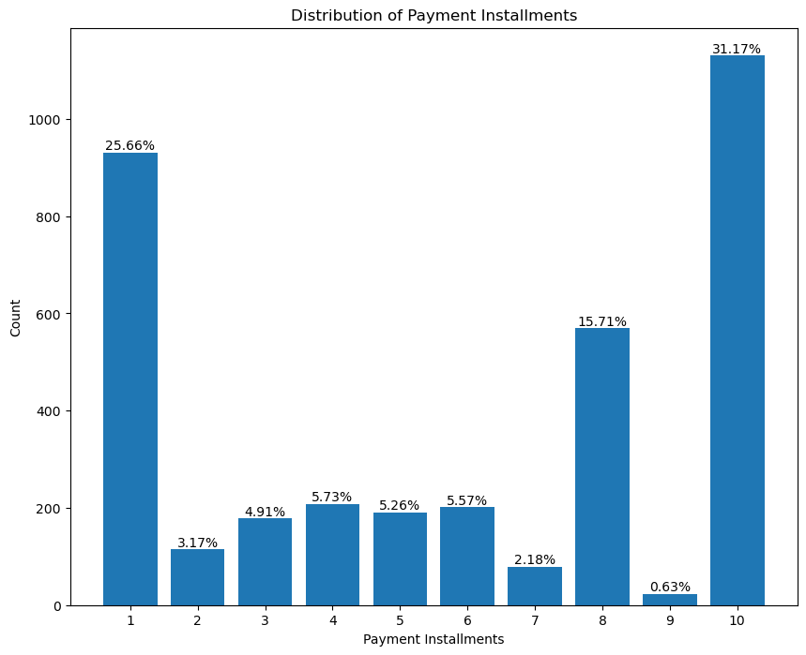
Part 2. 신용카드를 통한 판매욕구 증진 방안
월 별 소비자들이 부담하는 평균 카드대금(제품 가격 고려)
4) 상위 5% (485.9 이상 → 12만 9,351.44 원)

Slide 27
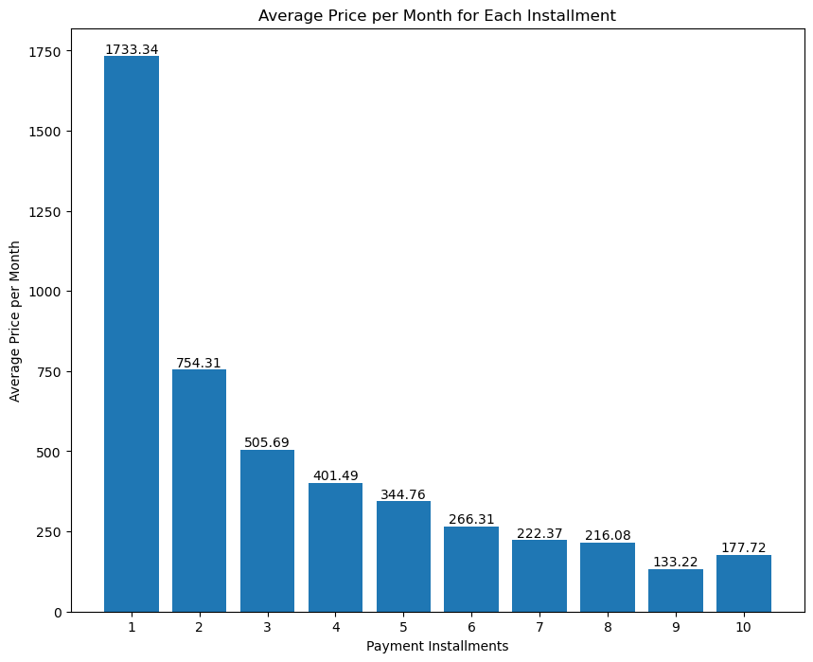
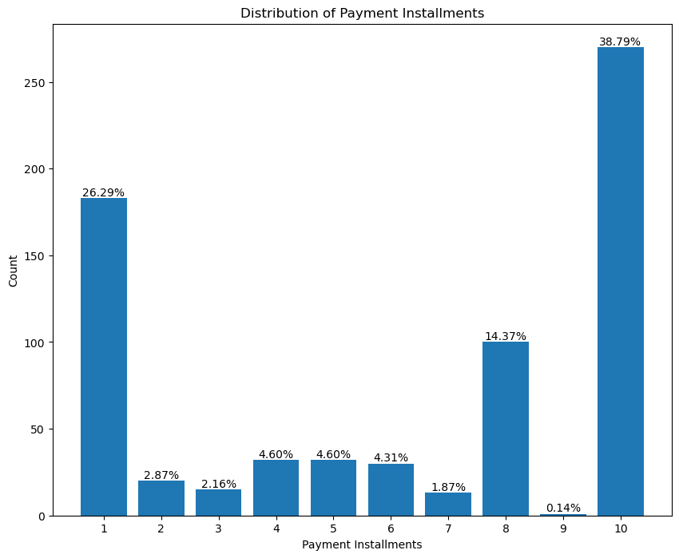
Part 2. 신용카드를 통한 판매욕구 증진 방안
월 별 소비자들이 부담하는 평균 카드대금(제품 가격 고려)
5) 상위 1% (1154.65 이상 → 30만 7,379.38 원)

Slide 28
>>
신용카드를 통한 판매욕구 증진 방안 요약
Part 2
💡
신용카드의 할부 혜택을 이용해 구매자들이 지불 부담을 완화 시키고 있는 것으로 보임
가격대별 평균 금액 이상의 제품을 판매하는 Seller 들은 구매자들에게 카드 혜택과 할부 혜택에 관한 정보를 제공하여 구매자들의 판매 욕구를 증진 시킬 수 있을 것임
할부개월수가 증가함에 따라 평균 카드대금이 일정 지점으로 수렴함을 확인, 가격대별로 소비자들이 느끼는 한계 카드대금이 존재함으로 Seller 들은 제품에 해당하는 가격대를 확인하여 가격설정 할 것을 권장
소비자들은 고가제품일수록 할부개월수를 늘려 월 별 카드대금의 금액을 낮춰 가격에 대한 부담을 완화시키고 있음. 고가의 제품들을 판매하는 Seller들에게 제품가격에서 할부개월수를 나눈 월 별 카드대금을 표시한 문구 추가

Slide 29
3
프로젝트 회고

Slide 30
프로젝트 회고
😊
😢
< 좋았던 점 >
< 아쉬웠던 점 >
생소했던 분야인 E-commerce를 배우고 분석해 볼 기회 가짐
하나의 데이터를 가지고 최대한 다각도로 분석해 볼 수 있었음
다양한 생각을 가진 팀원들과 의사소통하며 의견교류를 할 수 있었음
분석 과정 전체를 겪어보고 ‘대상, 주장, 근거’의 중요성을 알게됨
데이터에서 카테고리별로 상세히 나누어져 있지 않아 카테고리를 활용하여 더욱 다양한 분석을 하는 것에 제한이 있었음
데이터가 약 10만개로 다소 부족하여, 트렌드가 뚜렷하게 나타나지 않음
분석결과에서 인사이트를 뽑아내고 그것을 정제하는 과정이 어려웠음

Slide 31
감사합니다 ☺

Slide 32
APPENDIX

Slide 33
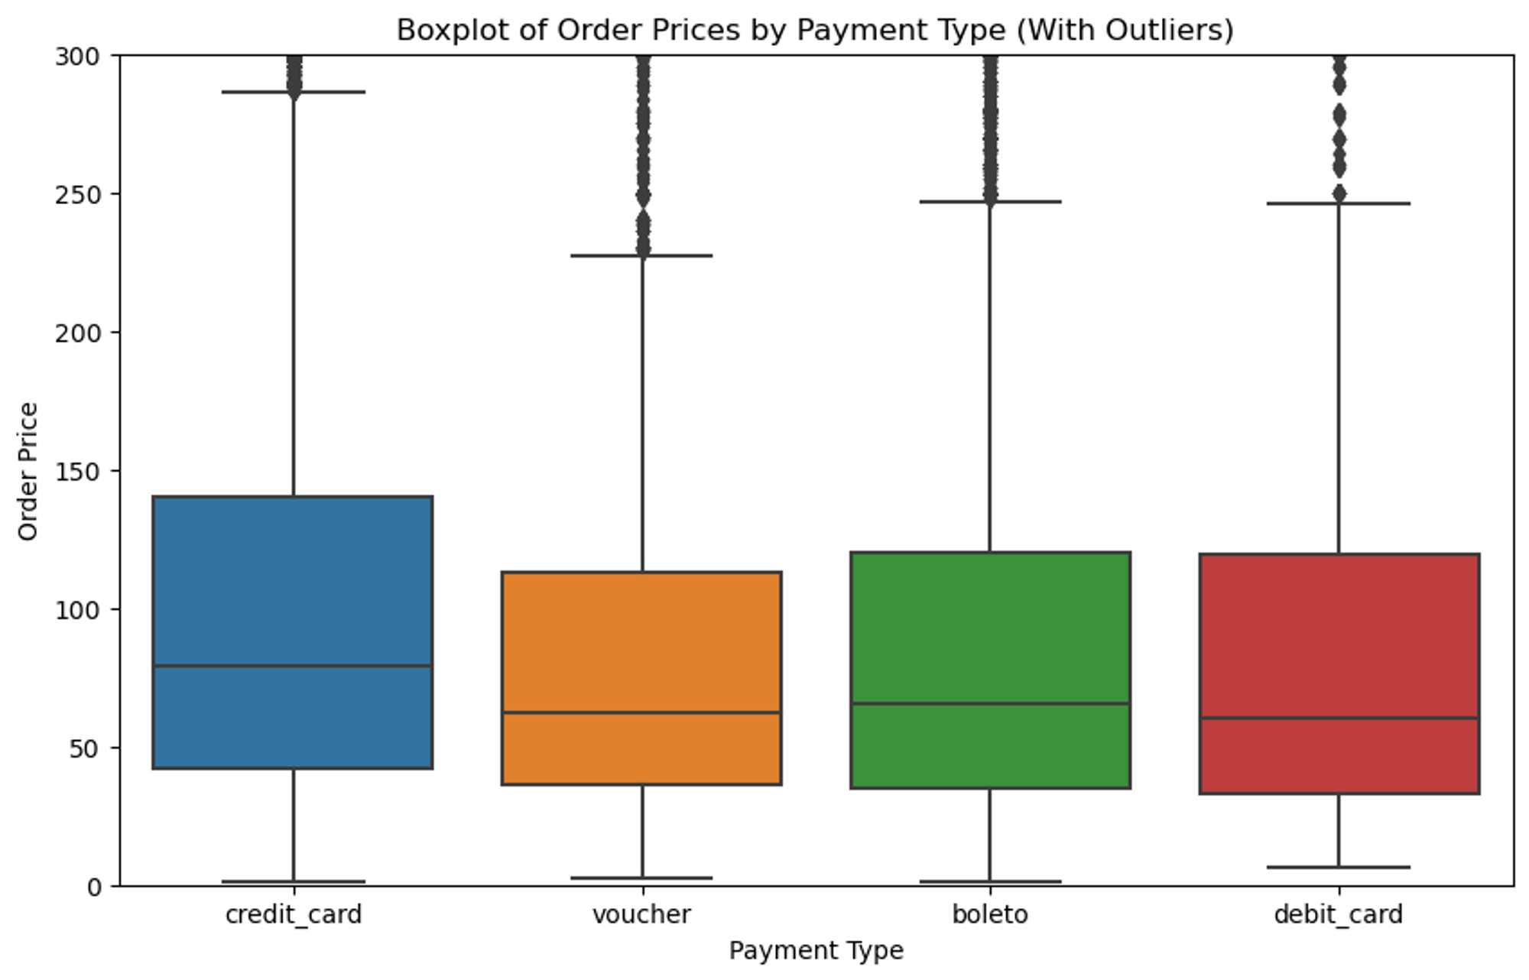
Part 2. 신용카드 혜택 활용을 통한 판매욕구 증진 방안
결제 수단 별 결제 대금 분포 (box plot)

Slide 34
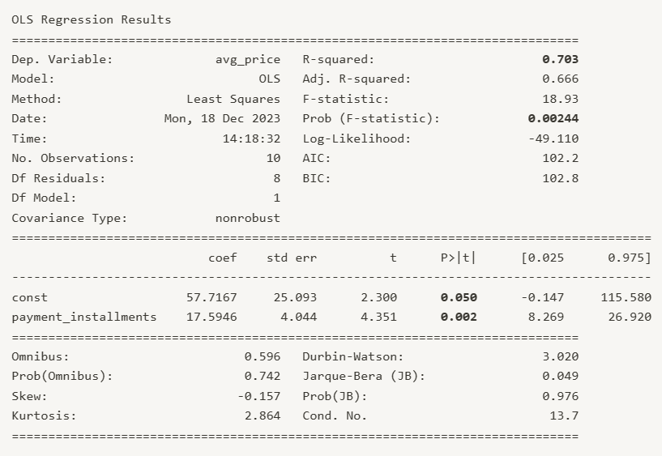
Part 2. 신용카드 혜택 활용을 통한 판매욕구 증진 방안
할부개월수 별 제품 단가(평균 가격)
회귀식 ) Average Price(평균 가격) = 57.7167 + 17.5946 * Payment Installments(할부개월수)

Slide 35
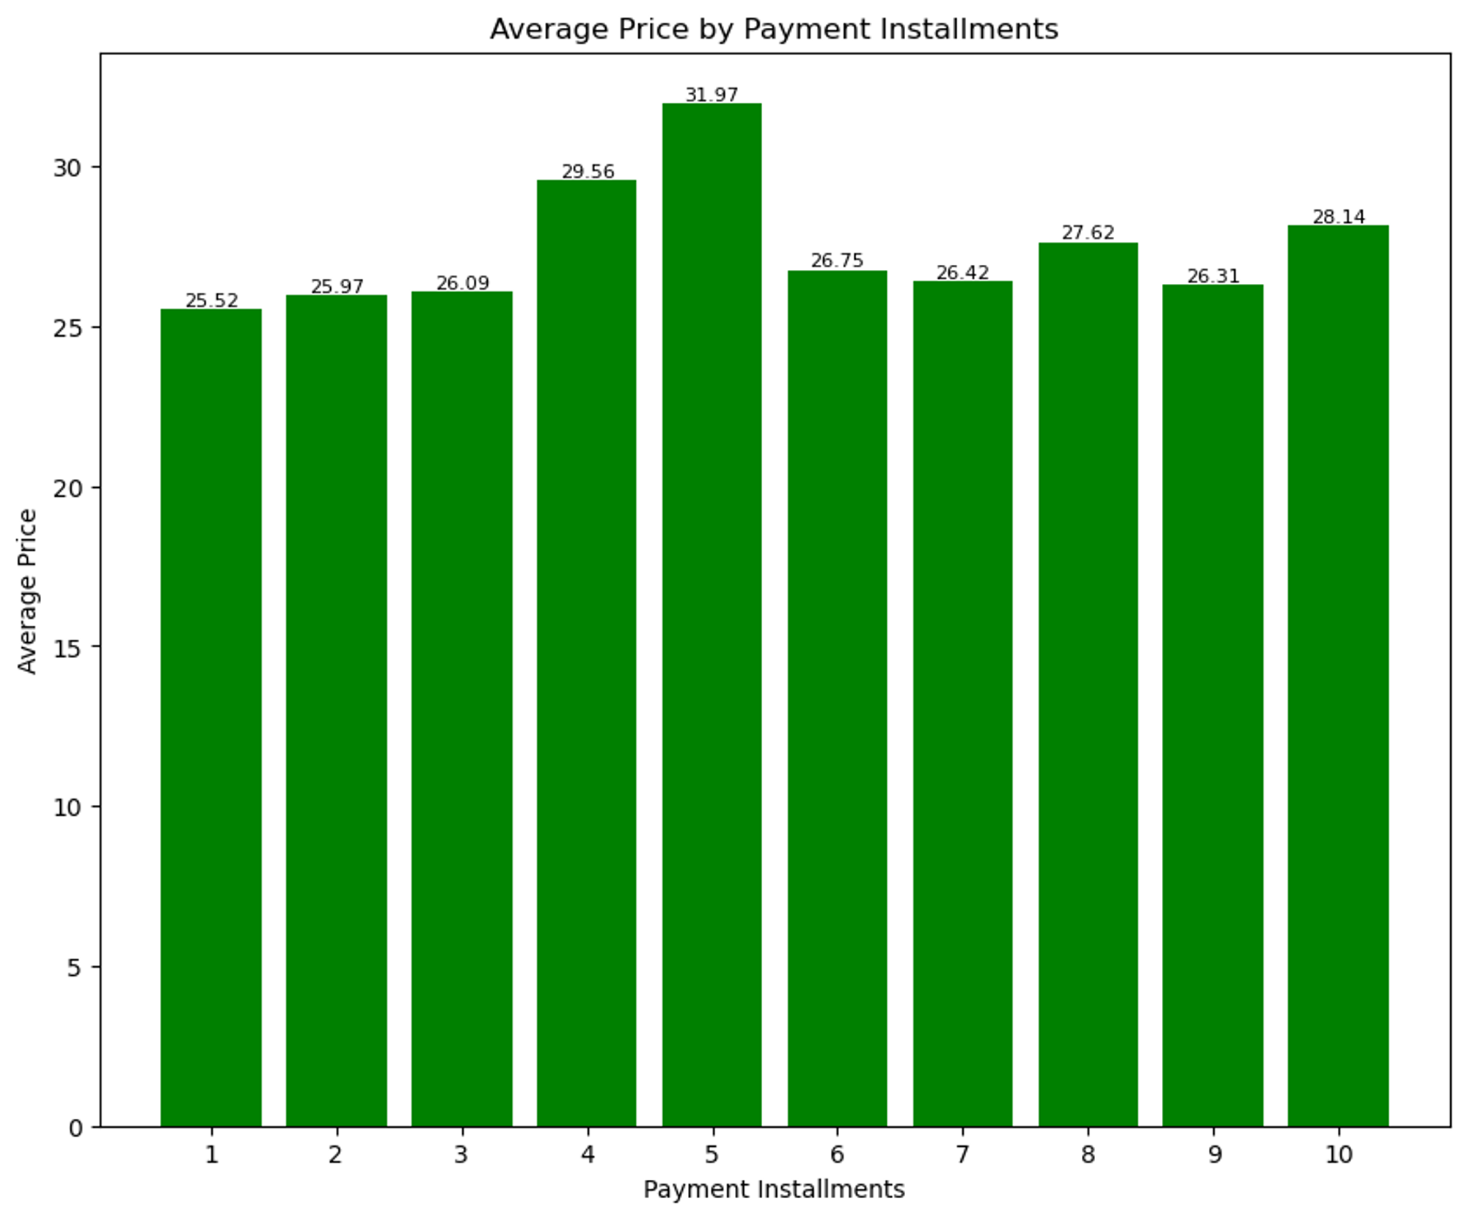
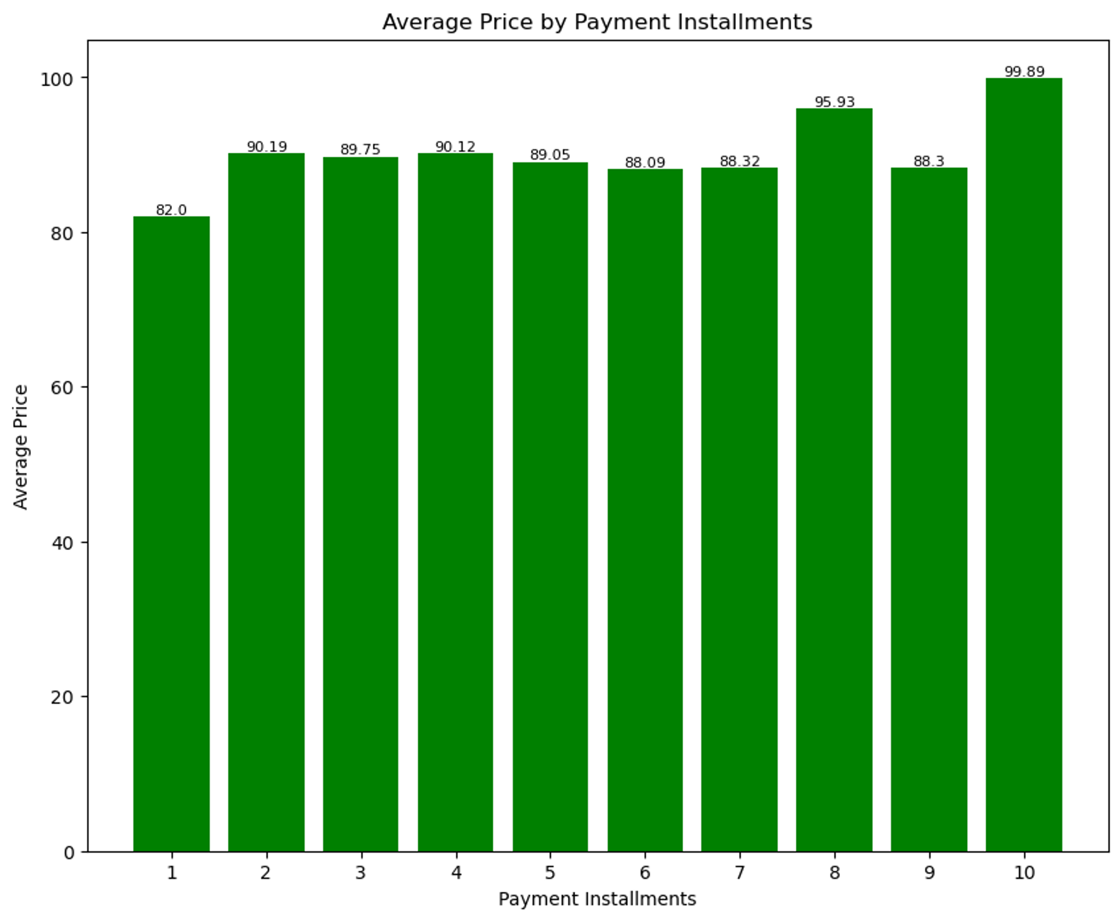
Part 2. 신용카드 혜택 활용을 통한 판매욕구 증진 방안
할부개월수 별 소비자들이 부담하는 평균 카드대금(제품 가격 고려)
1) 저가 (40 이하, 하위 25%)
2) 중간 (40 ~ 159, 중간 50%)

Slide 36
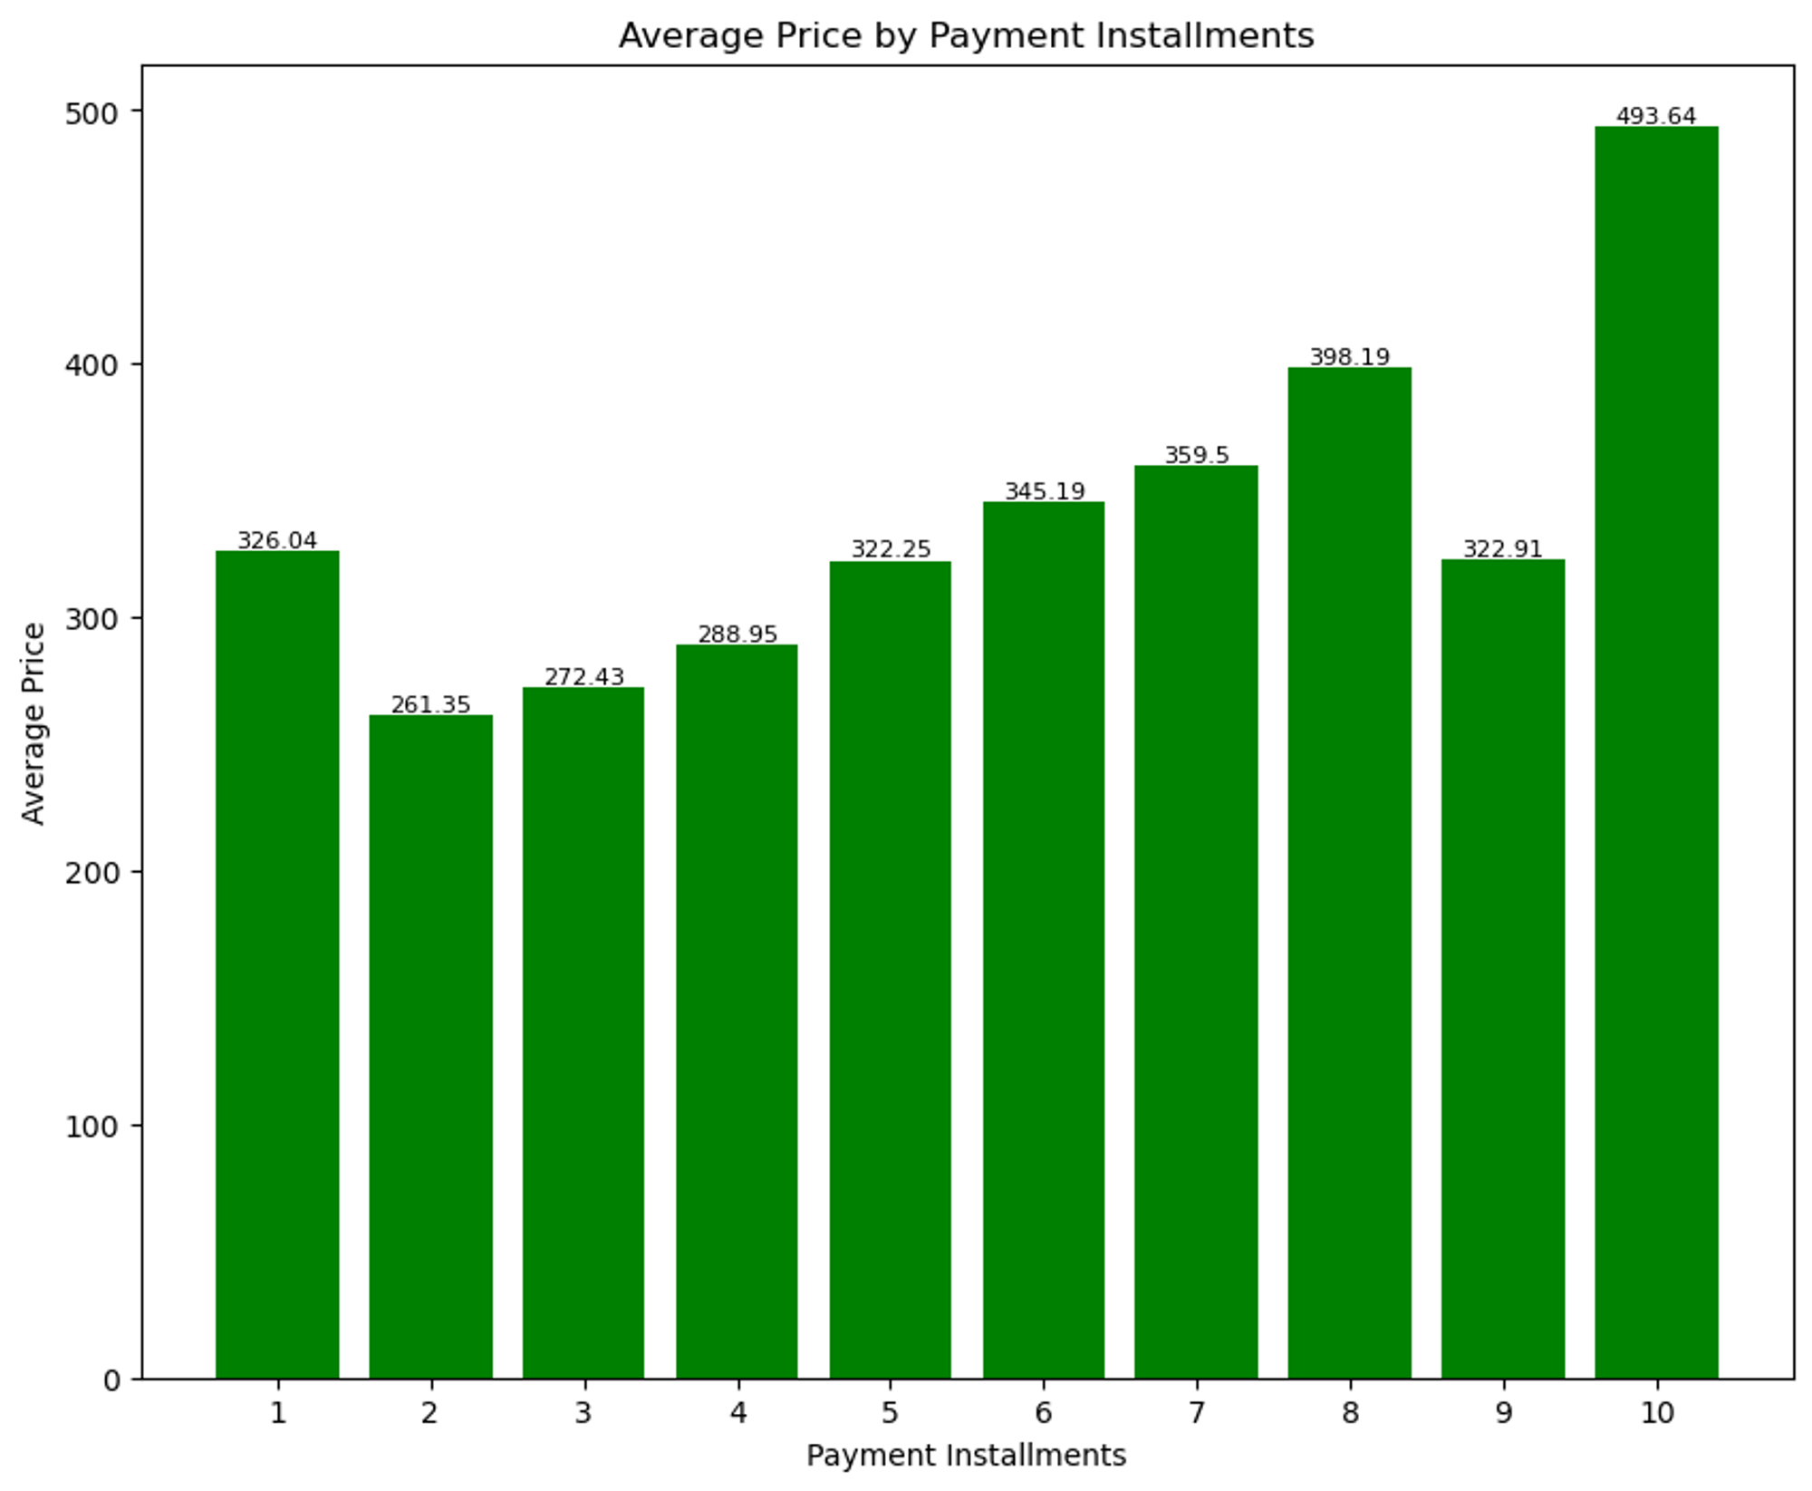
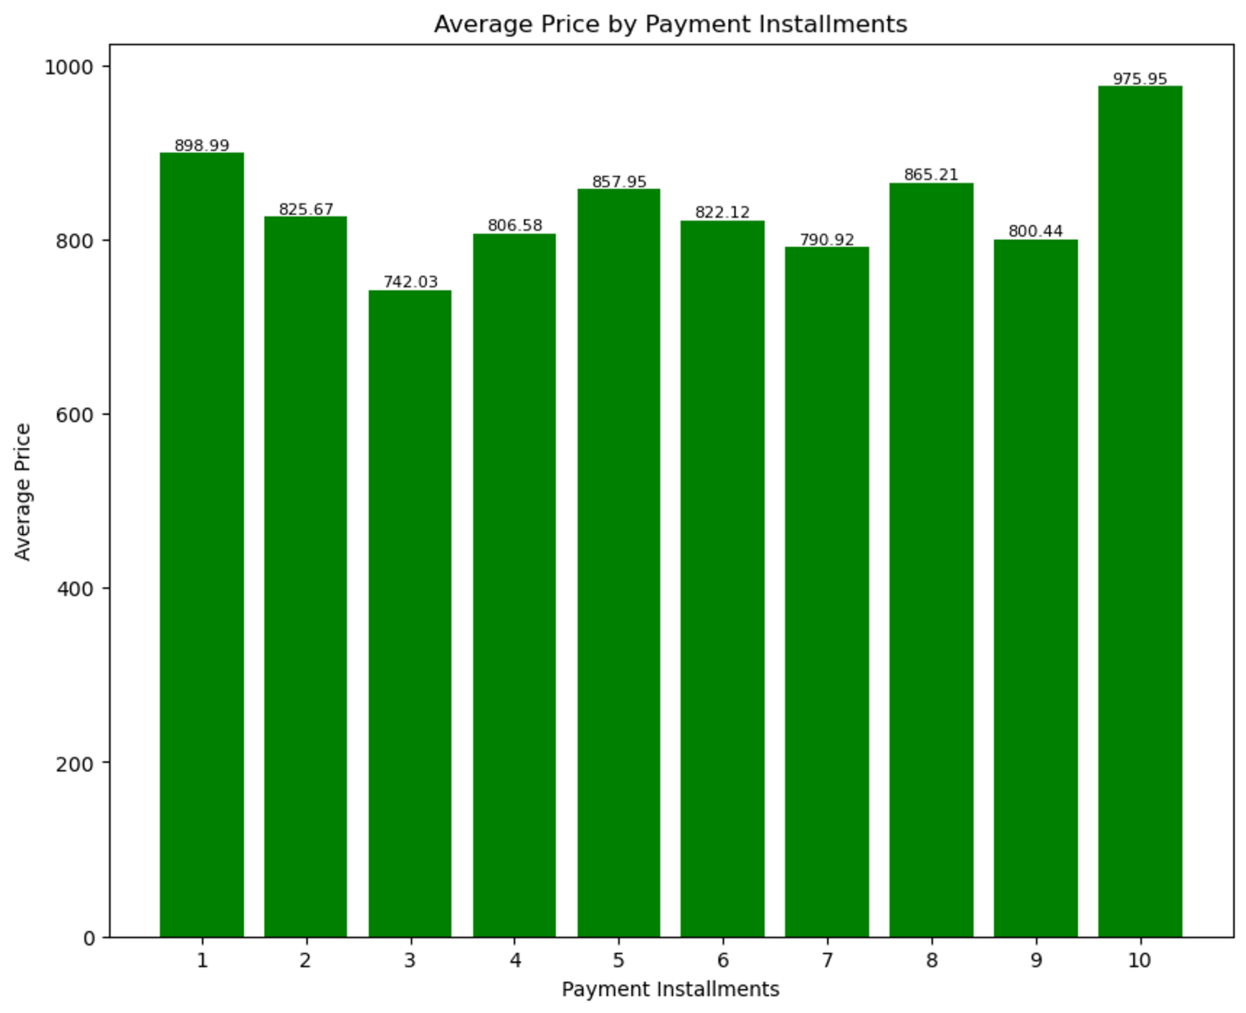
Part 2. 신용카드 혜택 활용을 통한 판매욕구 증진 방안
할부개월수 별 소비자들이 부담하는 평균 카드대금(제품 가격 고려)
3) 고가 (159 이상, 상위 25%)
4) 상위 5% (485.9 이상)

Slide 37
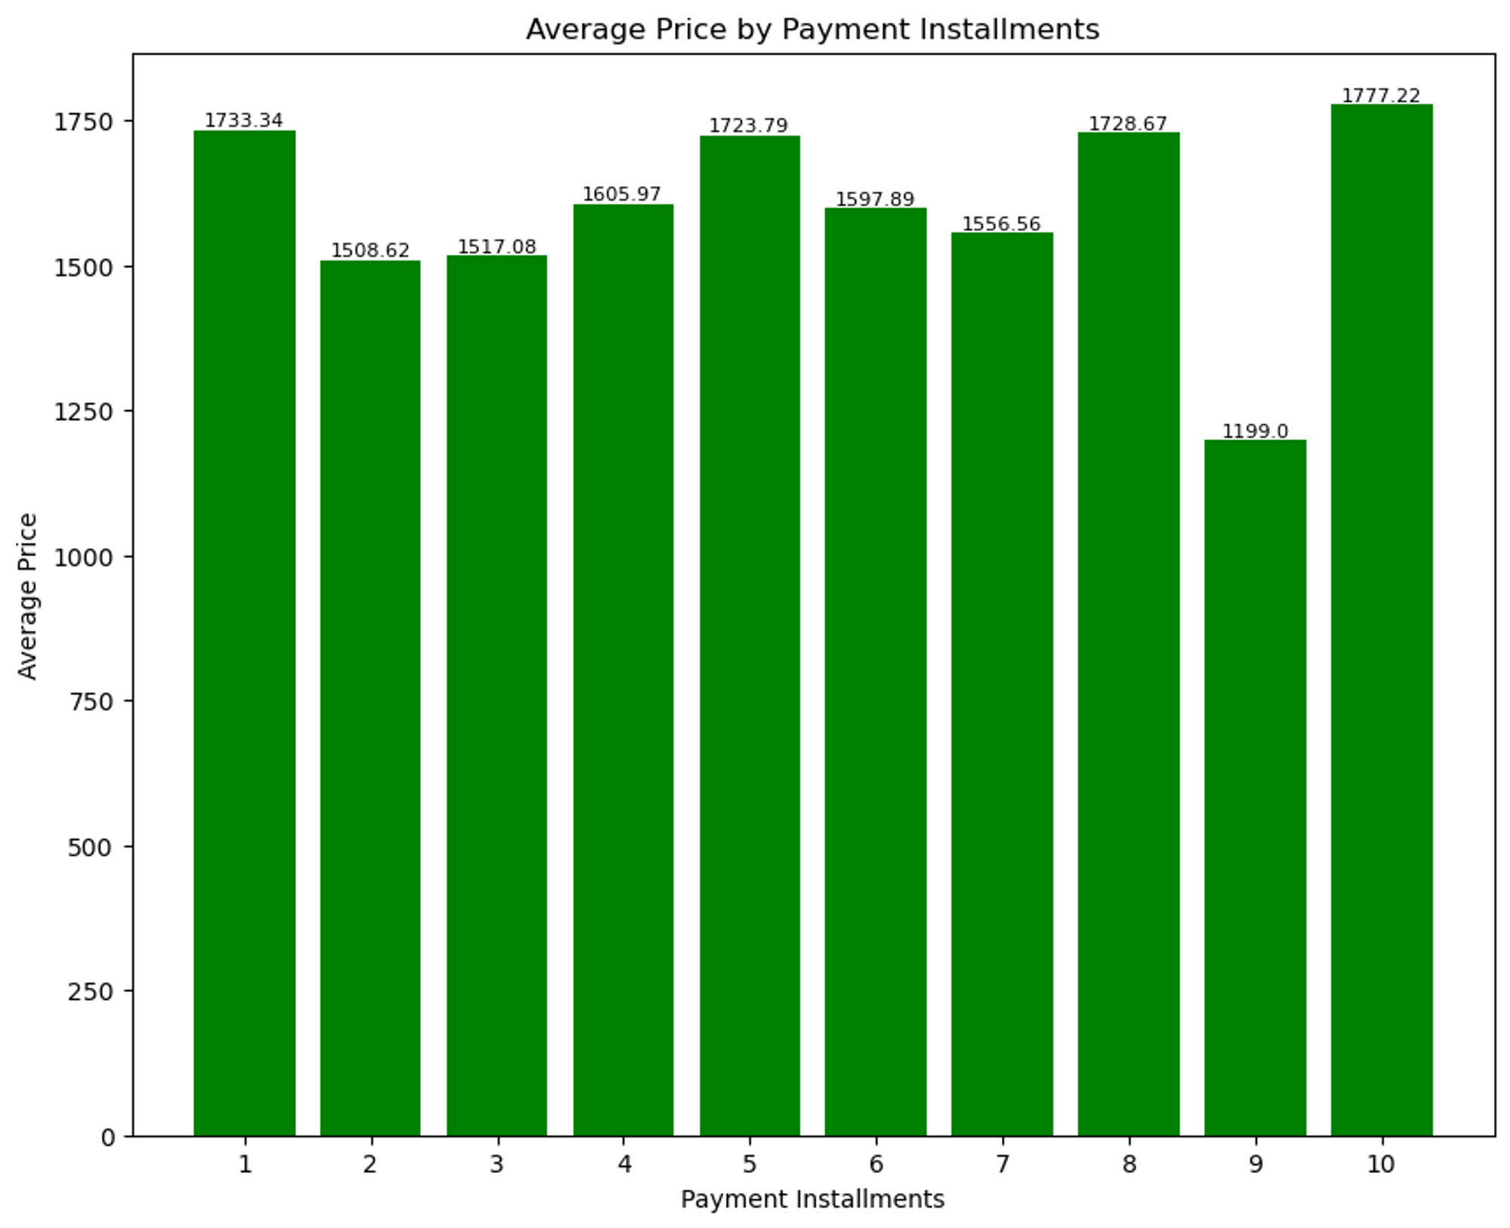
Part 2. 신용카드 혜택 활용을 통한 판매욕구 증진 방안
할부개월수 별 소비자들이 부담하는 평균 카드대금(제품 가격 고려)
5) 상위 1% (1154.65 이상)

